Slide 1
知识点1——上转换发光材料及制备方法认知
大连海事大学理学院

Slide 2
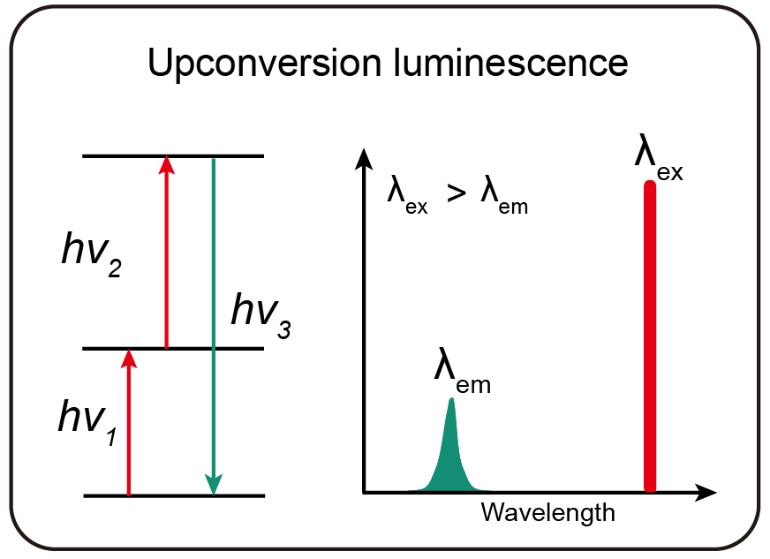
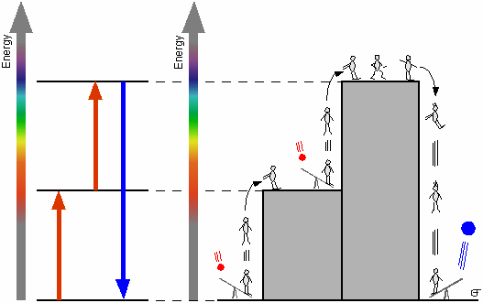
上 转 换 发 光 定 义
上转换发光定义：上转换发光是指用长波长的光激发某种材料，而该材料产生短波长发光的现象。
特点：上转换发光是基于双光子或多光子过程。发光中心相继吸收两个或多个光子，再经过无辐射弛豫达到发光能级，由此跃迁到基态放出一可见光子。

Slide 3
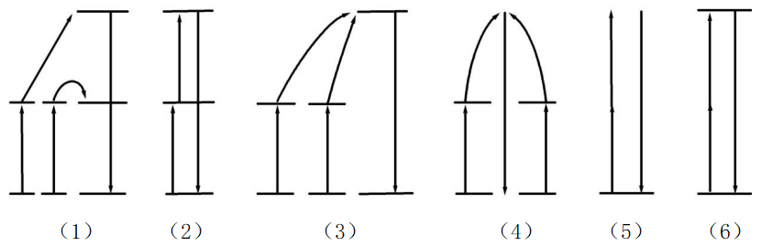
上 转 换 发 光 原 理
几种主要的上转换过程：（1）能量传递；（2）两步吸收；
（3）协同敏化；（4）协同发光；
（5）二阶谐波；（6）双光子吸收

Slide 4
上 转 换 发 光 原 理
为实现双光子或多光子效应，发光中心的亚稳态需有较长的能级寿命。稀土离子能级间的跃迁属于禁戒的f-f跃迁，有长的寿命，符合此条件。

Slide 5
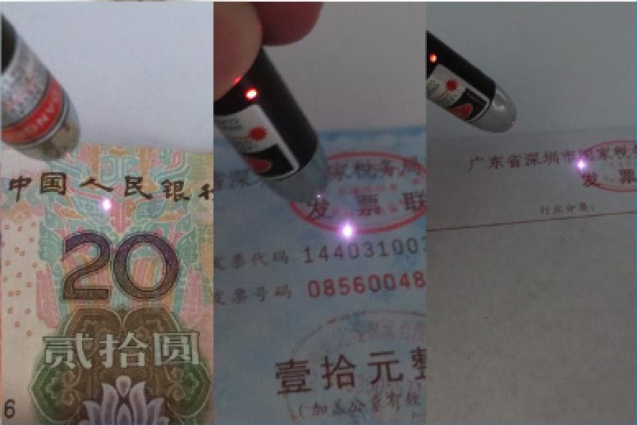
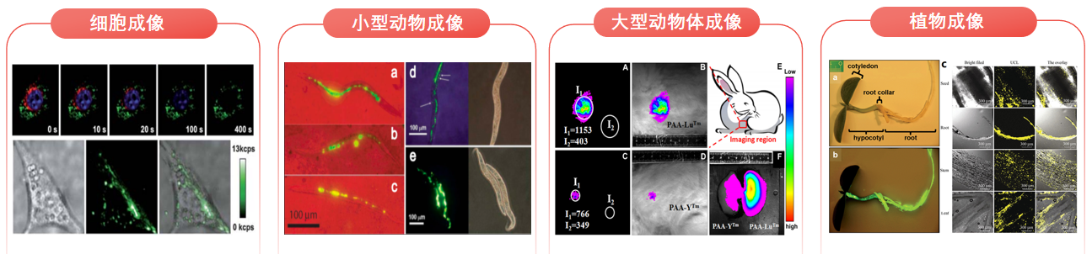
上 转 换 发 光 的 应 用
三维显示
防 伪
生物成像

Slide 6
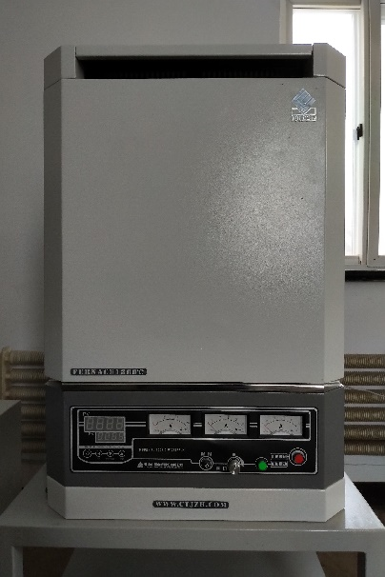
上转换发光材料的制备方法
固相法，也叫固相反应法，是合成荧光材料的重要方法之一。固相法也是工业生产荧光粉的主要方法。
固相法合成荧光粉具有成本低，生产工艺简单，合成速度快等优点。
该方法是利用固相粉末原材料，通过在高温下煅烧使原材料在固相条件下产生化学反应，实现稀土离子向基质材料中的掺杂，得到最终产物。
本实验的高温煅烧设备：马弗炉

Slide 7
能 力 培 养
掌握稀土离子上转换发光的基本物理过程，了解应用物理的前沿和最新发展动态；
激发学生从事发光材料开发和应用等相关工作的激情和兴趣。

Slide 8
谢谢！

